Slide 1
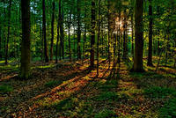
Грибы
Презентация
для детей 1-й мл. группы
ГБДОУ №9 Красногвардейского р-на
г. Санкт-Петербург
Май 2014г

Slide 2
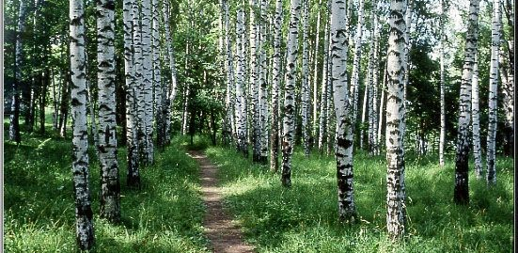

Slide 3
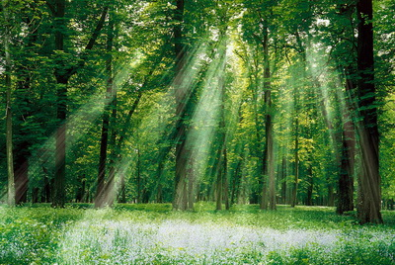
В лесу
Сто грибов в лесу найдем,
Обойдем полянку.
В кузовок мы не возьмем
Бледную поганку.
Мы обшарим все дубы,
Елки и осинки
И хорошие грибы
Соберем в корзинки.

Slide 4
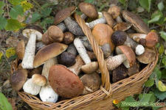
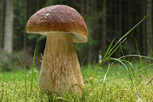

Slide 5

Летом он в лесу растет,
Сам в корзинку не идет.
Ему нужно поклониться,
Ножку срезать, не лениться,
Шляпку снимет он тогда,
Из него вкусна еда.
Что под шляпкой растет,
Сам в корзинку не идет?
(Гриб)

Slide 6
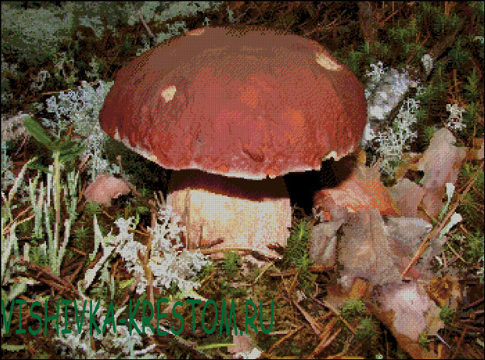
Боровик
По дорожке шли –
Боровик нашли.
Боровик боровой
В мох укрылся с головой.
Мы его пройти могли,
Хорошо, что тихо шли.

Slide 7
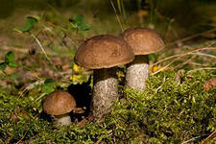
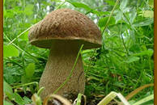

Slide 8
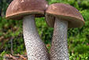
Подберёзовик,
Подберёзовик,
Ловко спрятался
Под берёзою.
Да не прячься ты
Так старательно –
Я найду тебя
Обязательно.

Slide 9
Не спорю — не белый,
Я братцы, попроще.
Расту я обычно
В березовой роще.
(подберезовик)

Slide 10
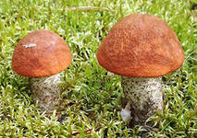
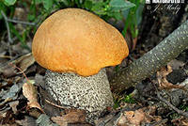

Slide 11
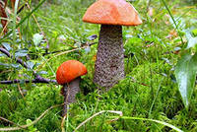
Под осинкой у ворот
Подосиновик растёт.
И горит, горит огнём
Шапка красная на нём!
Е. Груданов

Slide 12
Я в красной шапочке расту
Среди корней осиновых.
Меня увидишь за версту_-
Зовусь я - …
(подосиновик)

Slide 13
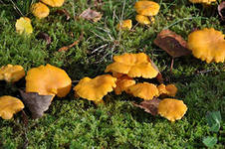
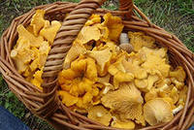

Slide 14
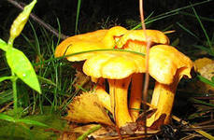
Почему назвали
Этот гриб лисичкой?
Может быть, он хитрый,
Как лиса-сестричка?
И от грибников он
Смело удирает,
Путает следы он,
По лесу петляет.
Нет, нет, нет, конечно,
Ног у гриба нету!
Просто все лисички -
Рыженького цвета.

Slide 15
Под опавшие листочки
Дружно спрятались грибочки.
Очень хитрые сестрички
Это желтые…
(лисички)

Slide 16
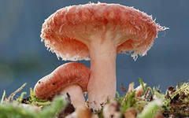
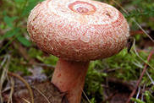

Slide 17
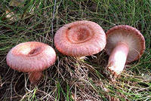
На полянке, возле речки,
Кто-то разбросал колечки,
Розовые с бахромой
Что за гриб такой чудной?
Этот гриб зовут волнушка.
Раз волнушка, два волнушка,
Раз, два, три, четыре, шесть
Нам их всех не перечесть!
Н. Чупрова

Slide 18
Растут на опушке волнисты подружки
(волнушка)

Slide 19
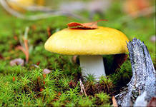
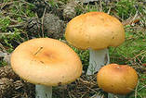

Slide 20
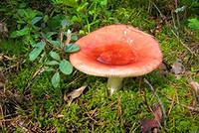
Над поляной дождь промчался,
К сыроежке
В плен попался...
И летят букашки в спешке
За водою к сыроежке.

Slide 21
Вдоль лесных дорожек
Много белых ножек
В шляпках разноцветных,
Издали приметных.
Собирай, не мешкай!
Это ...
(Сыроежки)

Slide 22
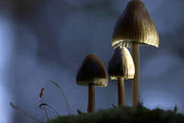
ЯДОВИТЫЕ ГРИБЫ !!!

Slide 23
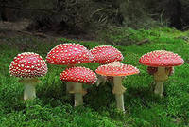
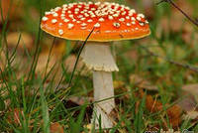

Slide 24
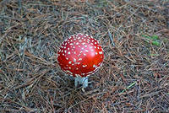
Возле леса на опушке,
Украшая темный бор,
Вырос пестрый, как Петрушка,
Ядовитый мухомор.

Slide 25
Какой же он хороший!
И шапочка в горошек!
Растёт повсюду он в лесу.
Домой его не принесу!
Ведь на расправу очень скор,
Гриб ядовитый - ...
(Мухомор)

Slide 26
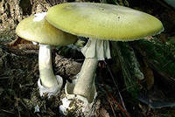
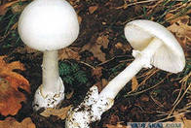

Slide 27
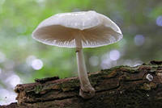
Ах, поганка-любочка!
Встала у дорожки.
Кружевная юбочка
На прелестной ножке!
Шляпка - загляденье,
И самой-то нравится!
В полном восхищении
Шепчет груздь: «Красавица!»

Slide 28
Скромный, тоненький и бледный...
Этот гриб, представьте, вредный.
Попадёт грибочек в суп –Вас в больницу увезут.
Потому что ядовитый,
И на всех вокруг сердитый.
Мы оставим на полянке
Эту вредную…
(поганку)

Slide 29
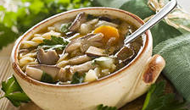
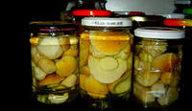
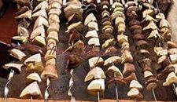
А вот что можно сделать из грибов…

